Slide 1
Korea Defense & Security Week 2020
국내기업 안내 매뉴얼

Slide 2
1. 참가신청

Slide 3
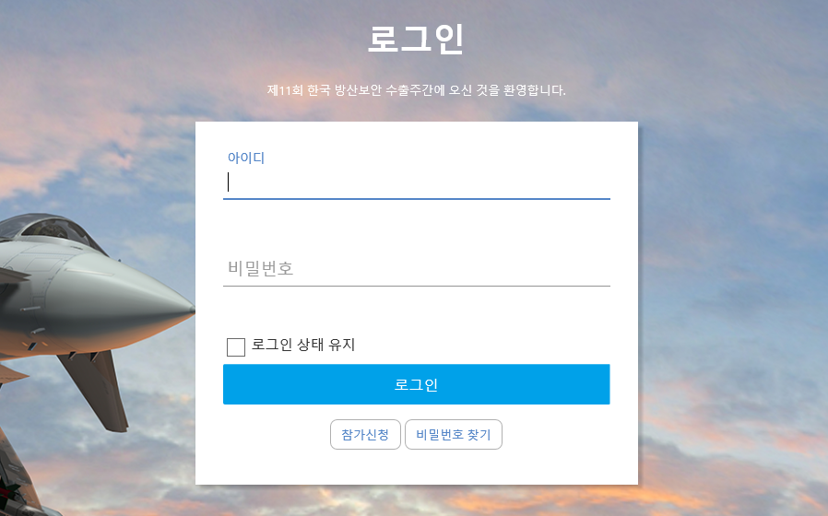
(1) https://kodas.micehub-gov.com 접속 후 참가신청
☞

Slide 4
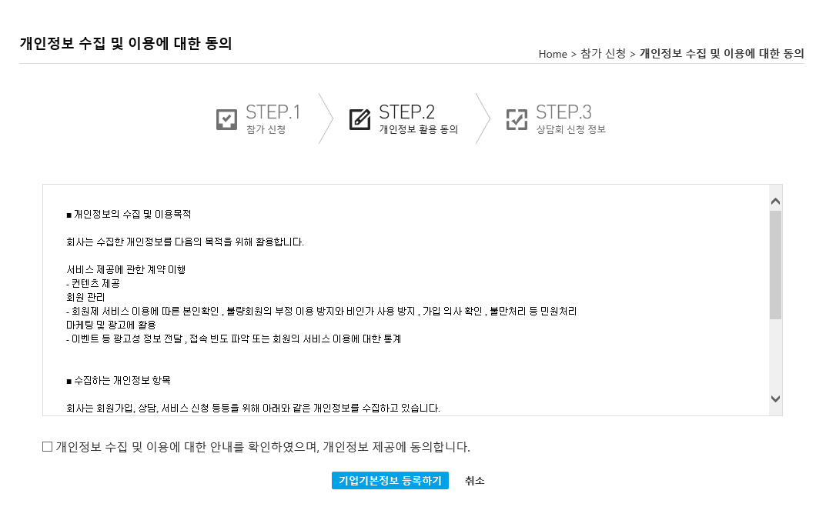
(2) 개인정보 수집 및 이용에 대한 동의 후 ‘기본기업정보 등록’ 선택
✓
☜
☞

Slide 5
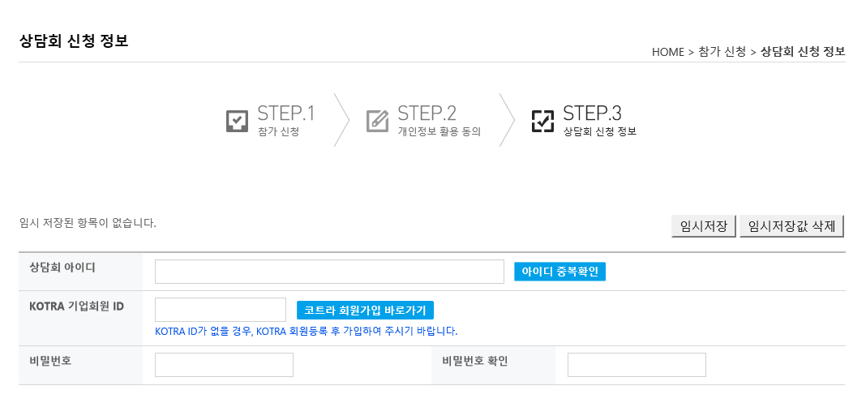
(3) 신청정보를 입력하여 참가 신청서 작성
* KODAS 홈페이지 로그인 정보 (ID, PW) 기억 필수
* KOTRA 기업회원 선가입 필수
☞
☞

Slide 6
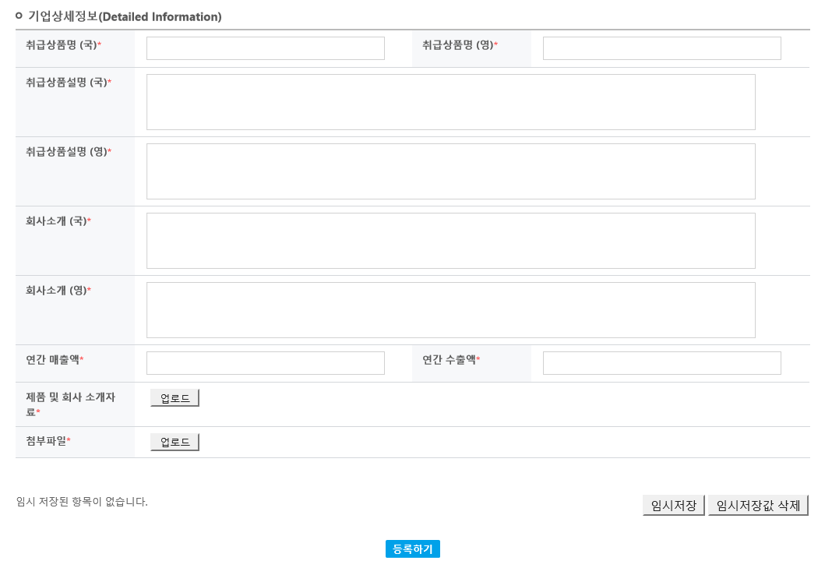
(4) 참가신청서 작성 후 페이지 하단에 “등록” 버튼 누르면 신청 완료
☞

Slide 7
2. 상담신청
상담신청 ?
상담신청이라 함은 상담대상 기업정보를 확인 후 상담희망 기업을 선택하는 절차로, 본 상담회는 바이어–국내기업 모두 상담희망 기업을 신청할 수 있도록 운영하고 있습니다.
(단, 신청이 주선확정을 의미하지는 않으며, 아래의 우선순위에 따라 시스템에 반영되어
매칭이 진행됩니다.)
1순위 : 바이어-국내기업 상호 신청
2순위 : 바이어 신청
3순위 : 국내기업 신청

Slide 8
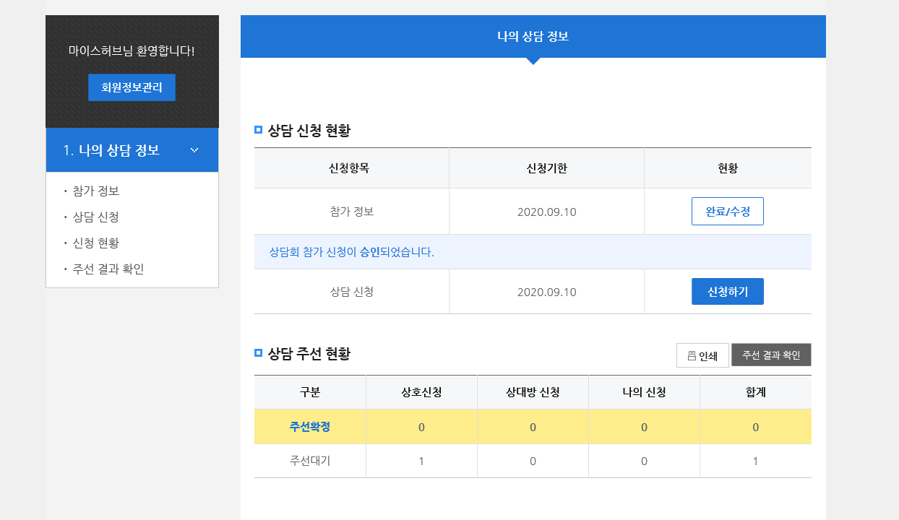
<메뉴 설명>
*참가정보 – 등록정보 확인 및 수정 (참가 신청 시 입력한 내용 변경 가능) * 로그인 후 수정가능
*상담신청 – 상담회 참가신청한 바이어 목록 확인
*신청 현황 – 상담신청 내역 확인
*주선결과확인 – 상담 신청한 내용으로 행사 담당자가 주선시간을 결정하여 공지한 최종 주선시간 확인
☞

Slide 9
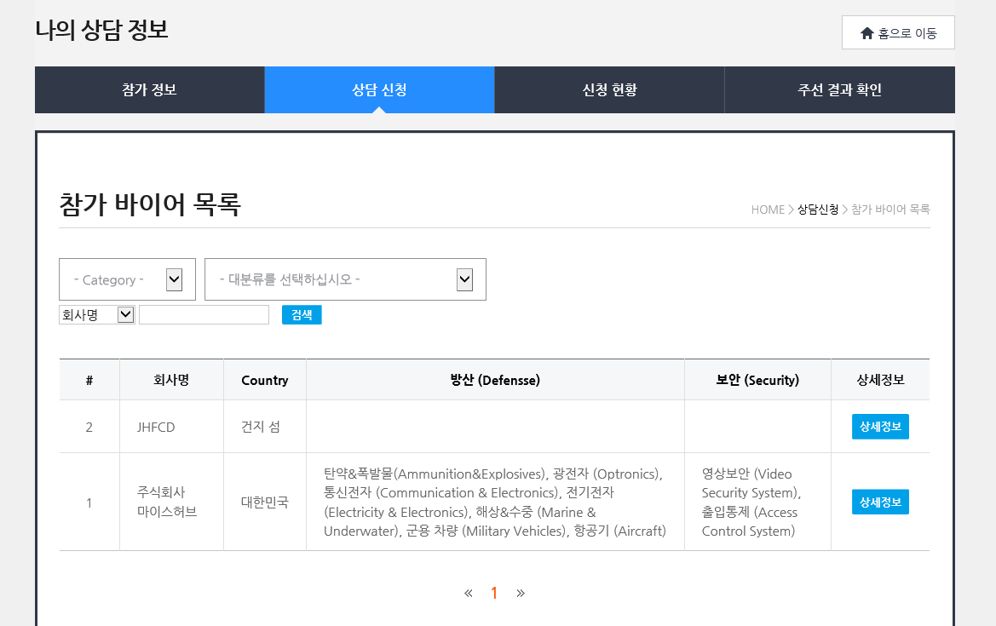
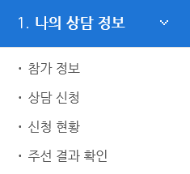
(1) 상담신청 > “상세정보” 또는 “회사명”을 클릭 후 상세정보 조회
*상담 희망 분야에 따른 카테고리 별 검색 가능
☜
☞
☜

Slide 10
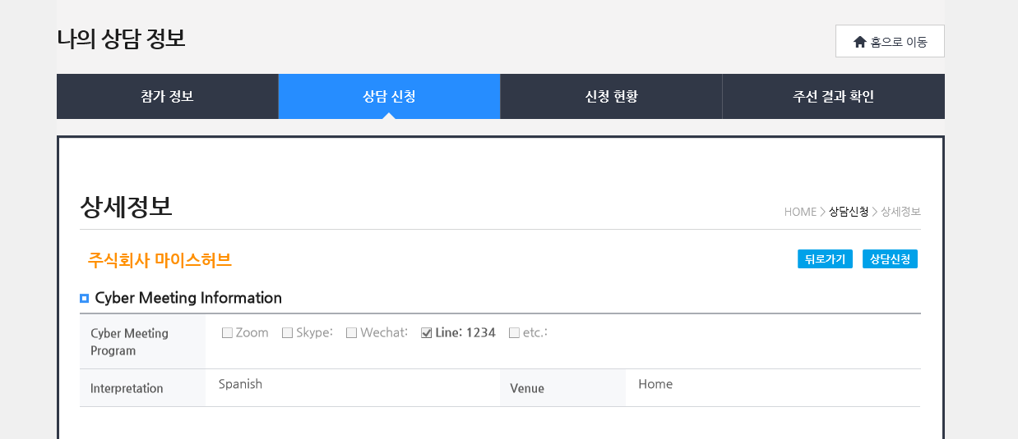
(2) 바이어 기본정보 확인 후 상담을 희망하면 “상담신청” 선택
*상담신청 마감 기한 : 11.5(목) 18:00
☜

Slide 11
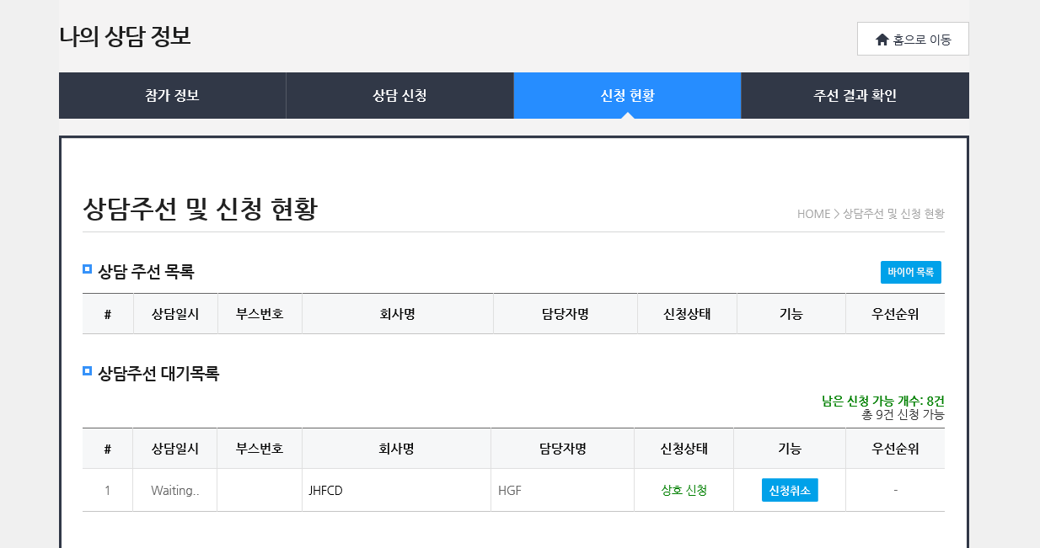
(4) 상담신청 완료 후 “신청 현황” 화면으로 이동하여 상담신청 내용 확인
*상담신청 및 수락은 바이어와 기업 간 자율적으로 수행
*상담 주선 대기 목록 : 주선되기 전 상담 신청한 목록 표시
‘상담일시’ 에는 ‘Waiting’으로 표기 / 추후 확정시 상담 일시로 변경
*상담 주선 목록은 관리자가 주선을 실행한 후에 11.12(목)에 확정

Slide 12
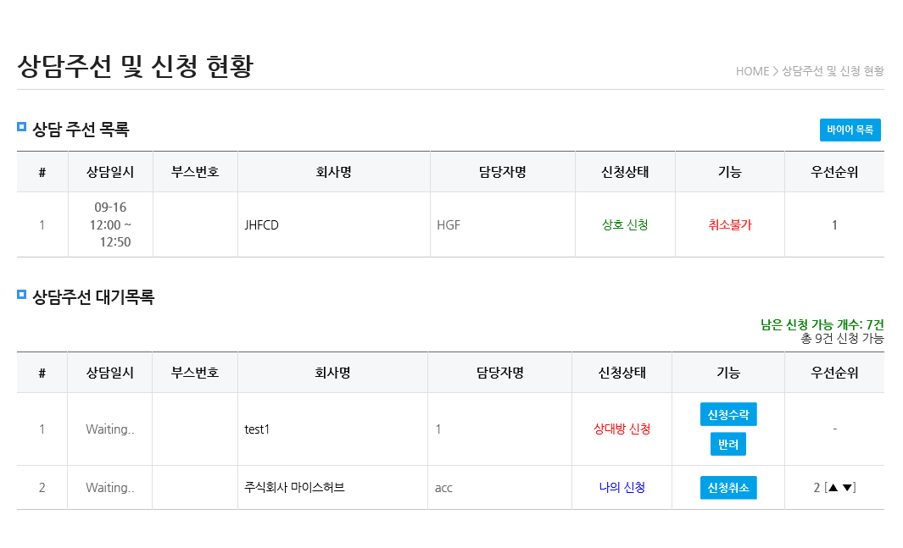
(5) 신청상태 : 신청 주체에 따라 <나의 신청 / 상대방 신청 / 상호 신청>으로 표기됨
*상대방 신청 – 국내기업이 신청하지 않고 바이어가 먼저 상담신청 한 경우.
*상호 신청 – 국내기업과 바이어가 동시에 상담신청을 하거나 바이어의 신청을 수락한 경우
*나의 신청 – 국내기업 단독 신청
(6) 기능
*취소=상담신청 취소 *수락=상대방신청 수락 *반려=상담신청 거절
(7) 우선순위: 나의 신청 경우만 설정 가능. 우선순위에 따라 주선 확정

Slide 13
3. 주선확정
참가기업의 상담신청 종료 후 행사 관리자가 상담일정 최종 확정하여 공지합니다. (11.12(목), 잠정)
행사 기간 중 바이어가 지속적으로 추가되므로 꾸준한 업데이트 확인 부탁 드립니다.

Slide 14
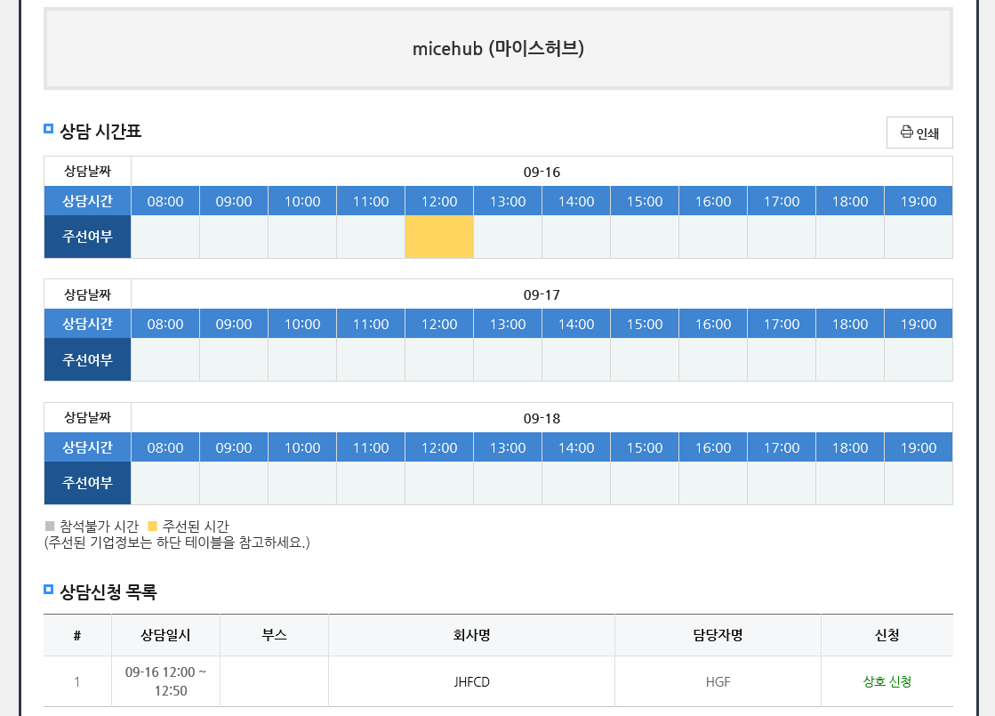
“주선 결과 확인” 클릭하여 주선 시간표 확인
*색으로 채워진 부분이 주선 확정된 상담시간
(2) 참가기업의 상담신청 종료 후 행사 관리자가 상담 일정을 최종 확정하여 공지 (11.12(목), 잠정)
*초기엔 공란이나, 행사담당자가 실제 주선 확정하면 시간표에 상담 대상 기업 표기
*주선 안 된 목록은 주선 대기 목록에 표시됨

Slide 15
감사합니다.

